Slide 1
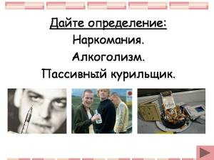
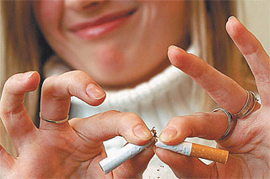
Вредным привычкам скажем: «НЕТ»!
г. Ставрополь, 2013 г.

Slide 2

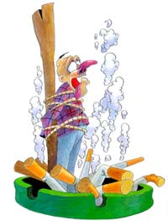
Печальные факты
По данным
Всемирной Организации Здравоохранения:
ежегодно от курения умирает 3 миллиона человек;
в 2020 году от курения погибнет около 10 миллионов человек в возрасте 30-40 лет.

Slide 3
Печальные факты
По данным
Российских социологов:
к 12 годам сигареты пробуют 30% россиян,
к 14 годам – 55%, к 17 годам – 80%,
первую сигарету мальчики выкуривают в возрасте до 10 лет,
девочки – в 13-14 лет,
к 15 годам каждый десятый курящий подросток страдает никотиновой зависимостью.

Slide 4
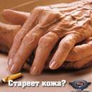
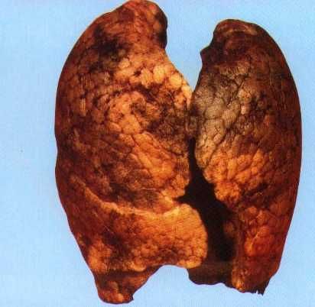

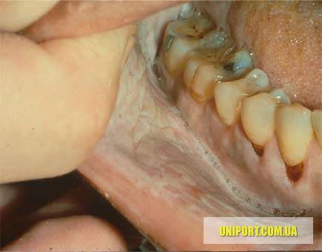

Результаты употребления ПАВ
Болезнь языка…

Slide 5
Отгадай слово
ЛЬКИУРЩИКИ
ЕРАТУКОБАКУЕНИ
КЯСИТИНОКОМА
ИНИТОКН

Slide 6
Отгадки
ЛЬКИУРЩИКИ (КУРИЛЬЩИК)
ЕРАТУКОБАКЕНИ (ТАБАКОКУРЕНИЕ)
КЯСИТИНОКОМА (ТОКСИКОМАНИЯ)
ИНИТОКН (НИКОТИН)

Slide 7
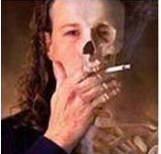
Закончи поговорку
Капля никотина убивает __________ .
Курильщик – сам себе ____________.
Дым входит, а разум _____________ .
Кто курит табак, тот сам себе ______ .
Табак и верзилу, сведет в _________ .
Если хочешь долго жить, то скорей бросай _______________ .

Slide 8
Кроссворд
 |  |  |  | Ж | И | З | Н | Ь
 |  | Л | О | Ш | А | Д | Ь
 |  |  |  |  | К | О | Л | У | М | Б
 |  |  |  | К | У | Р | Е | Н | И | Е
 |  |  |  |  | Т | О | К | С | И | К | О | М | А | Н
 |  |  |  |  |  | В | Р | Е | Д
 | К | У | Р | И | Л | Ь | Щ | И | К
 |  |  |  |  | Н | Е | Т

Slide 9

Мы – молодежь XXI века,
В наших руках судьба человека!
Против курения мы –
Здоровое поколение нашей
страны!

